Slide 1
Identifikation von Varianten durch Berechnung der semantischen Differenz von Modellen
Sylvia Melzer, Ralf God, Thorsten Kiehl,
Ralf Möller, Michael Wessel
Technische Universität Hamburg-Harburg
Institut für Flugzeug-Kabinensysteme, Nesspriel 5, Hamburg
Institut für Softwaresysteme, Schwarzenbergstrasse 95, Hamburg

Slide 2
Motivation
Stellen Sie sich vor…
… Sie wollen eine neue Variante eines existierenden komplexen Systems entwickeln.
… Sie wollen bei der Entwicklung einer Variante so viel wie möglich eines Referenzsystems verwenden.
… Sie setzen Methoden und Werkzeuge des Systems-Engineering ein.
… Sie entscheiden sich bei der Entwicklung für ein zukunftsweisendes, modellbasiertes Vorgehen.
Sie wünschten sich…
… es gäbe eine werkzeugtechnische Unterstützung, die Ihnen die Basis (Gemeinsamkeiten) und den variablen Anteil des Referenzsystems automatisch berechnet.

Slide 3
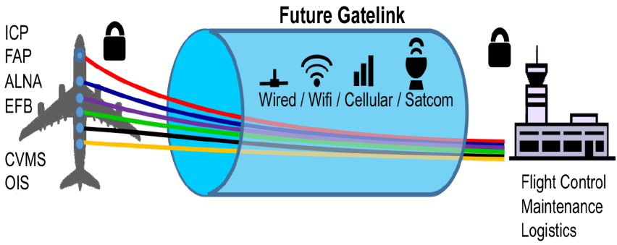
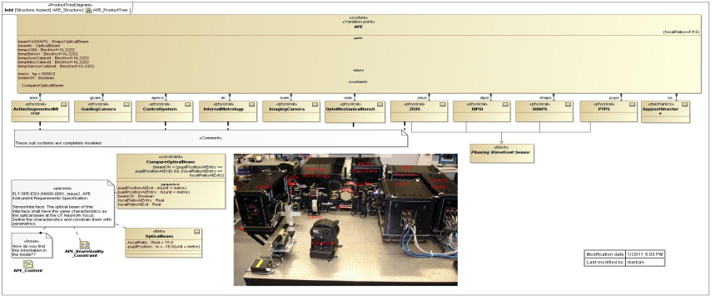
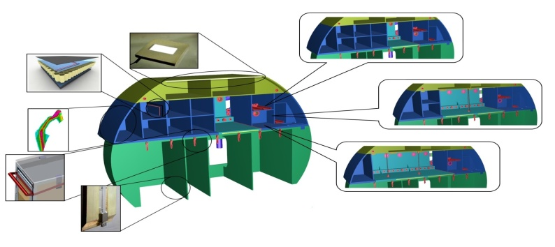
Einleitung
Beispiele für Varianten
Modellieren eines Future Gatelink Systems im V-Modell
Projekt: SiLuFra – Sichere Luftfracht-Transportkette
Quelle: Lufthansa Cargo
Systemvarianten
Prozessvarianten
Projekt: Active Phasing Experiment (APE)
Projekt: SYLVIA – Synergetische Ansätze für neuartige Module, Monumente und Systeme von zukünftigen Flugzeugkabinen
Quelle: http://mbse.gfse.de/extdocs/ape.html
Quelle: [1]
Komponentenvarianten
Produktvarianten
[1]: [Gumpinger, T.; Krause, D.: : Potentiale der Methode Funktionsintegration beim Leichtbau von Flugzeugküchen. Design for X, Beiträge zum 19. Symposium, Neukirchen (2008) pp. 111-118][Jonas, H.; Gumpinger, T.; Blees, C.; Krause, D.: Innovative Design of a Galley Product Platform by applying a new Modularisation Method. 4th International Conference „Supply on the Wings“, Frankfurt/Main (2009)]

Slide 4
Varianten
Was sind Varianten?
Variante setzt sich aus einer Basis und einem variablen Anteil zusammen.
Variabler Anteil
Basis
Variante
Basis

Slide 5
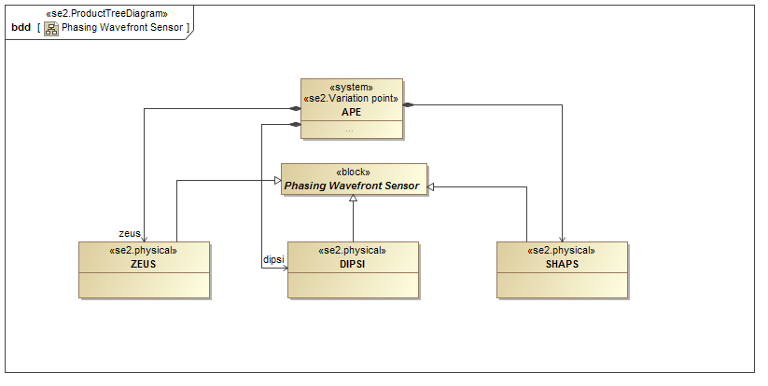
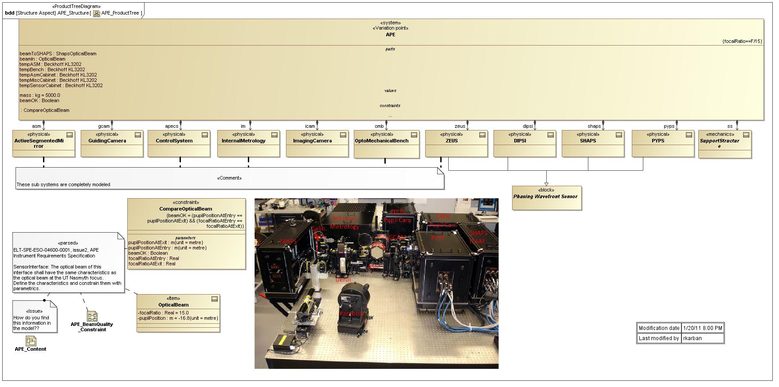
Varianten des
Phasing Wavefront Sensor
Sind die Komponenten ZEUS, DIPSI und SHAPS Varianten?
Quelle: http://mbse.gfse.de/extdocs/ape.html

Slide 6
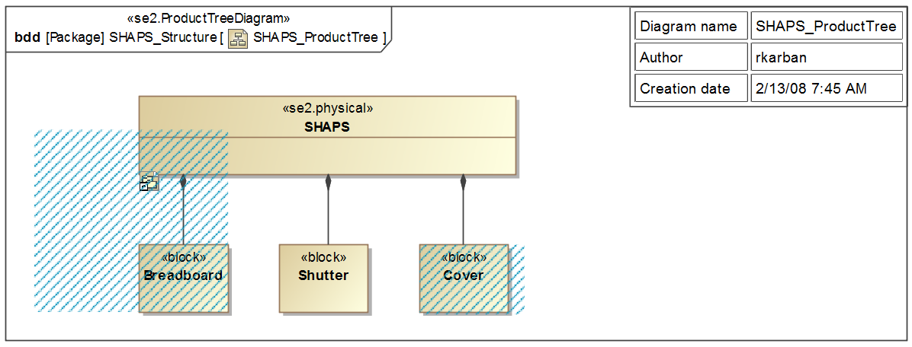
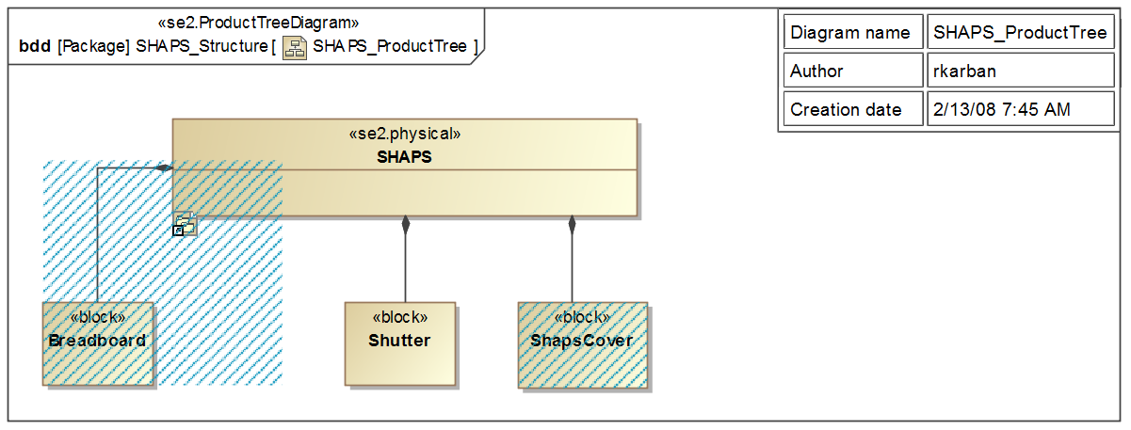
Varianten
Sind die Komponenten ZEUS, DIPSI und SHAPS Varianten?
Gängige Modellierungstools (z.B. NoMagic Cameo Systems Modeler) unterstützen graphische Differenzen
Varianten lassen sich nicht identifizieren.
Quelle: http://mbse.gfse.de/extdocs/ape.html

Slide 7
Varianten identifizieren
Lösungsansatz
Berechnung semantischer Differenzen mittels des sogenannten Abox-Differenz-Operators
Automatische Berechnung der semantischen Differenz durch Einbeziehung einer Wissensbasis (Ontologie) zur Identifikation von Varianten
Ontologie
Frage beantworten:
Sind die Komponenten ZEUS, DIPSI und SHAPS Varianten?
Quelle: http://mbse.gfse.de/extdocs/ape.html

Slide 8
Beschreibungslogik
Attribute Concept Language with Complement (ALC)
Sprache zur Wissensrepräsentation
Beschreibungslogiken sind eine Familie von Sprachen zur Wissensrepräsentation in Form von Klassen und Beziehungen.
Verwendung der Beschreibungslogik ALC (Attribute Concept Language with Complement)
Die Formalisierung der Ontologie lautet: $Σ=$(Tbox, Abox)

Slide 9
Ontologie
Beschreibungslogik zur Repräsentation von Wissen
Ontologie
Wissen über Begriffe
(Konzepte und Rollen)
Wissen über einzelne
Objekte (Instanzen)
Tbox
Abox
„ZEUS ist eine Spezialisierung des PhasingWavefrontSensor.“
„Es gibt eine Instanz zeus vom Konzept ZEUS.“

Slide 10
Ontologie
Beschreibungslogik zur Repräsentation von Wissen
Tbox:
„ZEUS ist eine Spezialisierung des PhasingWavefrontSensor.“
PhasingWavefrontSensor ≡ isSpecialized.ZEUS
Abox:
„Es gibt eine Instanz zeus vom Konzept ZEUS.“
zeus : ZEUS

Slide 11
Ontologie
Beschreibungslogik zur Repräsentation von Wissen
Tbox
Abox
Syntax
$$A$$ | Atomares Konzept
$$R$$ | Atomare Rolle
$$C⊓D$$ | Konjunktion
$$C⊔D$$ | Disjunktion
$$¬C$$ | Negation
Syntax
$$i:C$$ | Konzeptassertion
$$\left(i,j\right):R$$ | Rollenassertion

Slide 12
Semantische Differenz der Sensoren ZEUS und SHAPS
Wie unterscheidet sich der Sensor ZEUS vom Sensor SHAPS?
Antwort liefert die Berechnung der semantischen Differenz beider Sensoren.
Semantische Differenz:
Es gibt eine Abbildung φ:inds(SHAPS)→inds(ZEUS),
sodass gilt ($T$, φ(SHAPS)∪∆_{ZEUS,SHAPS}) $⊨$ ZEUS.

Slide 13
Semantische Differenz der Sensoren ZEUS und SHAPS
Wie unterscheidet sich der Sensor ZEUS vom Sensor SHAPS?
φ:inds(SHAPS)→inds(ZEUS), (T, φ(SHAPS)∪∆_{ZEUS,SHAPS}) $⊨$ ZEUS
Wie unterscheidet sich der Sensor SHAPS vom Sensor ZEUS?
φ:inds(ZEUS)→inds(SHAPS), (T, φ(ZEUS)∪∆_{SHAPS,ZEUS}) $⊨$ SHAPS
T
ZEUS
∆_{ZEUS,SHAPS}
φ(SHAPS)
SHAPS
T
ZEUS
φ(ZEUS)
∆_{SHAPS,ZEUS}
SHAPS

Slide 14
Identifikation der Basis und der variablen Anteile von ZEUS und SHAPS
Sind die Sensoren ZEUS und SHAPS Varianten?
Es existiert eine Variante Λ_{ZEUS,SHAPS}, wenn es eine bijektive Abbildung φ*:inds(φ (SHAPS))→inds(φ (ZEUS)) gibt,
sodass gilt:
(T, φ*(SHAPS*)∪ ∆_{φ(ZEUS),φ(SHAPS)}) $⊨$ ∆_{ZEUS,SHAPS}
(T, φ*(ZEUS*)∪ ∆_{φ(SHAPS),φ(ZEUS)}) $⊨$ ∆_{SHAPS,ZEUS}
φ* ist die Basis
T
ZEUS
∆_{ZEUS,SHAPS}
φ*
∆_{SHAPS, ZEUS}
SHAPS
Es handelt sich hier um eine vereinfachte Darstellung,
d.h., die Abbildung φ*:inds(φ (SHAPS))→inds(φ (ZEUS)) ist bijektiv.

Slide 15
Systems Modeling Language
SysML (Systems Modeling Language) zur Modellrepräsentation
Jedes SysML-Modell berücksichtigt zwei wesentliche Systemaspekte: die Struktur und das Verhalten eines Systems.
Die Struktur zeigt Entitäten in einem System und repräsentiert die Beziehungen zwischen ihnen.
Das Verhalten zeigt, wie sich ein System über die Zeit verhält.
Hier liegt der Fokus auf der Struktur eines Modells, um Varianten zu identifizieren.
Quelle: http://mbse.gfse.de/extdocs/ape.html

Slide 16
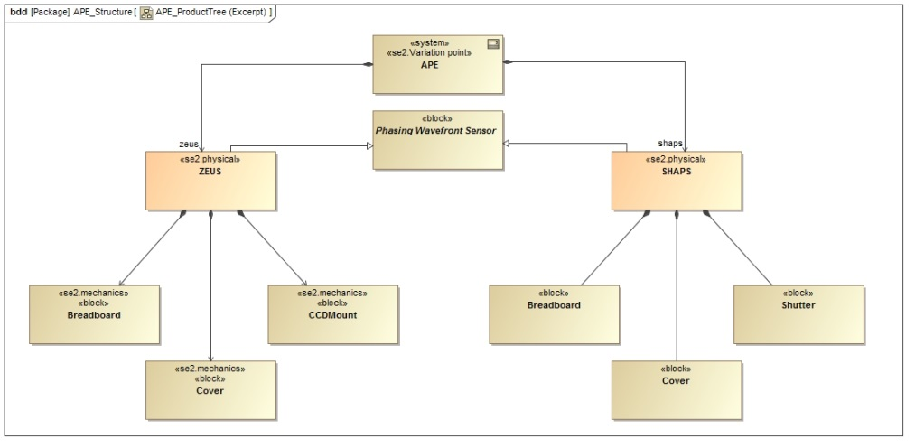
Abbildung von SysML auf ALC
SysML
automatisch
Quelle: http://mbse.gfse.de/extdocs/ape.html
Bild 1. Komponenten ZEUS und SHAPS in der Sprache SysML.
⊓
ape₁: System Variation point
ALC
(ape₁, zeus₁): zeus
pws₁: Block
(ape₁, shaps₂): shaps
zeus₁: Physical
(pws₁, zeus₁):
hasPart
(pws₁, shaps₂):
hasPart
shaps₂: Physical
(zeus₁, bbzeus₁): hasLinkTo
(zeus₁, ccdm₁):
hasLinkTo
(shaps₂, bbshaps₂): hasLinkTo
(shaps₂, shutter₂):
hasLinkTo
(zeus₁, zeuscover₁): hasLinkTo
(shaps, shapscover): hasLinkTo
bbzeus₁:
Mechanics Block
ccdm₁:
Mechanics Block
bbshaps₂: Block
shutter₂: Block
⊓
⊓
Abox
shapscover₂: Block
zeuscover₁:
Mechanics Block
⊓
Bild 2. Komponenten ZEUS und SHAPS in der Sprache ALC.

Slide 17
Aboxen ZEUS und SHAPS
Wie unterscheiden sich die Sensoren ZEUS und SHAPS?
ZEUS = {(ape₁: (APE)), (ape₁: (System ⊓ Variation Point)), (zeus₁:Physical), (zeus₁: PWS), ((ape₁,zeus₁):zeus), (pws₁:PWS), ((pws₁,zeus₁):hasPart), (breadboard₁: Breadboard), (breadboard₁: (Mechanics ⊓ Block)), ((zeus₁, breadboard₁): hasLinkTo), (cover₁:Cover), (cover₁: (Mechanics ⊓ Block)), ((zeus₁, cover₁):hasLinkTo), (ccdmount₁: CcdMount), (ccdmount₁: (Mechanics ⊓ Block)), ((zeus₁, ccdmount₁):hasLinkTo)}
SHAPS= {(ape₂: (APE)), (ape₂: (System ⊓ Variation Point)), (shaps₂:Physical), (shaps₂: PWS), ((ape₂,shaps₂):shaps), (pws₁:PWS), ((pws₁,shaps₂):hasPart), (breadboard₂: Breadboard), (breadboard₂: Block), ((shaps₂, breadboard₂): hasLinkTo), (cover₂:Cover), (cover₂: Block), ((shaps₂, cover₂):hasLinkTo), (shutter₂: Shutter), (shutter₂: Block), ((shaps₂, shutter₂):hasLinkTo)}
Aboxen enthalten technische Konzepte wie z.B. Cover und Shutter.
Abox

Slide 18
Semantische Differenzen der Sensoren ZEUS und SHAPS
Berechnung der semantischen Differenz
∆_{ZEUS, SHAPS} = {((ape₁,zeus₁):zeus), (bbzeus₁: (Breadboard ⊓ Mechanics ⊓ Block)), (zeuscover₁: Cover ⊓ Mechanics ⊓ Block)), (ccdm₁: (CcdMount ⊓ Mechanics ⊓ Block))}
∆_{SHAPS, ZEUS} = {(ape₂,shaps₂):shaps, (shutter₂: Shutter ⊓ Block)}
ape₁:
System Variation point
⊓
∆_{ZEUS, SHAPS}
(ape₁, zeus₁): zeus
pws₁: Block
(ape₁, shaps₂): shaps
∆_{SHAPS, ZEUS}
zeus₁: Physical
(pws₁, zeus₁):
hasPart
(pws₁, shaps₂):
hasPart
shaps₂: Physical
(zeus₁, bbzeus₁): hasLinkTo
(shaps₂, shutter₂):
hasLinkTo
(zeus₁, ccdm₁):
hasLinkTo
(shaps₂, bbshaps₂): hasLinkTo
(zeus₁, zeuscover₁): hasLinkTo
(shaps, shapsCover): hasLinkTo
bbzeus₁:
Mechanics Block
ccdm₁:
Mechanics Block
bbshaps₂: Block
shutter₂: Block
⊓
⊓
zeuscover₁:
Mechanics Block
shapscover₂: Block
⊓
Notes:
Die semantischen Differenzen ∆_{A,B} und ∆_{B,A} unterscheiden sich, weil die Blöcke in SHAPS nur den Stereotypen <<block>> besitzen. Wenn der Stereotyp <<Mechanics>> bei der Modellierung der SHAPS-Komponentenblöcke vergessen wurde, kann die Ergebnismenge der semantischen Differenz hilfreich sein, Hinweise auf eine vollständige Modellierung zu liefern.

Slide 19
Semantische Differenzen
von ZEUS und SHAPS*
Berechnung der semantischen Differenz
Ergänzung der Abox SHAPS um den Stereotypen <<Mechanics>>
SHAPS* = {(ape₂: (APE)), (ape₂: (System ⊓ Variation Point)), (shaps₂:Physical), (shaps₂: PWS), ((ape₂,shaps₂):shaps), (pws₁:PWS), ((pws₁,shaps₂):hasPart), (bbshaps₂: Breadboard), (bbshaps₂: Mechanics ⊓ Block), ((shaps₂, bbshaps₂): hasLinkTo), (cover₂:Cover), (cover₂: Mechanics ⊓ Block), ((shaps₂, shapscover₂):hasLinkTo), (shutter₂: Shutter), (shutter₂: Mechanics ⊓ Block), ((shaps₂, shutter₂):hasLinkTo)}
∆_{ZEUS, SHAPS*} = {((ape₁,zeus₁):zeus), (ccdm₁: (CcdMount ⊓ Mechanics ⊓ Block))}
∆_{SHAPS*, ZEUS} = {(ape₂,shaps₂):shaps, (shutter₂: Shutter ⊓ Mechanics⊓ Block)}

Slide 20
Semantische Differenzen
von ZEUS und SHAPS*
Berechnung der semantischen Differenz
ape₁:
System Variation point
ape₁:
System Variation point
⊓
⊓
∆_{ZEUS, SHAPS}
∆_{ZEUS, SHAPS*}
∆_{SHAPS, ZEUS}
(ape₁, zeus₁): zeus
∆_{SHAPS*, ZEUS}
(ape₁, zeus₁): zeus
(ape₁, shaps₂): shaps
pws₁: Block
(ape₁, shaps₂): shaps
pws₁: Block
zeus₁: Physical
zeus₁: Physical
(pws₁, zeus₁):
hasPart
(pws₁, zeus₁):
hasPart
(pws₁, shaps₂):
hasPart
(pws₁, shaps₂):
hasPart
shaps₂: Physical
shaps₂: Physical
(zeus₁, bbzeus₁): hasLinkTo
(zeus₁, bbzeus₁): hasLinkTo
(shaps₂, shutter₂):
hasLinkTo
(zeus₁, ccdm₁):
hasLinkTo
(shaps₂, shutter₂):
hasLinkTo
(zeus₁, ccdm₁):
hasLinkTo
(shaps₂, bbshaps₂): hasLinkTo
(shaps₂, bbshaps₂): hasLinkTo
(shaps, shapscover): hasLinkTo
(shaps, shapscover): hasLinkTo
(zeus₁, zeuscover₁): hasLinkTo
(zeus₁, zeuscover₁): hasLinkTo
bbzeus₁:
Mechanics Block
bbzeus₁:
Mechanics Block
ccdm₁:
Mechanics Block
ccdm₁:
Mechanics Block
bbshaps₂:
Block
bbshaps₂:
Mechanics Block
shutter₂: Block
⊓
shutter₂:
Mechanics Block
⊓
⊓
⊓
⊓
⊓
shapscover₂:
Block
shapscover₂:
Mechanics Block
zeuscover₁:
Mechanics Block
zeuscover₁:
Mechanics Block
⊓
⊓
⊓

Slide 21
Basis und variable Anteile von
ZEUS und SHAPS*
Berechnung der Varianten
Λ_{ZEUS,SHAPS*} = Basis ∪ ∆_{ZEUS, SHAPS*}
Λ_{SHAPS*,ZEUS} = Basis ∪ ∆_{SHAPS*, ZEUS}
mit Basis = φ*(SHAPS**) = φ*(ZEUS*)
Basis = {(ape: (APE)),
(ape: (System ⊓ Variation Point)), (sensor:Physical),
(sensor: PWS), (pws:PWS), ((pws,sensor):hasPart),
((sensor, breadboard): hasLinkTo),
((sensor, cover):hasLinkTo),
(breadboard: (Block⊓ Mechanics)),
(cover: (Block ⊓ Mechanics))}

Slide 22
Basis und variable Anteile von
ZEUS und SHAPS*
Berechnung der Varianten
Λ_{ZEUS,SHAPS*} = Basis ∪ ∆_{ZEUS, SHAPS*}
ape₁:
System Variation point
⊓
(ape₁, zeus₁): zeus
pws: PWS
sensor: Physical
(pws₁, sensor):
hasPart
(sensor, breadboard): hasLinkTo
(sensor, ccdm₁):
hasLinkTo
(sensor, cover): hasLinkTo
breadboard:
Mechanics Block
ccdm₁:
Mechanics Block
⊓
⊓
cover:
Mechanics Block
⊓

Slide 23
Basis und variable Anteile von
ZEUS und SHAPS*
Berechnung der Varianten
Λ_{SHAPS*,ZEUS} = Basis ∪ ∆_{SHAPS*,ZEUS}
ape₁:
System Variation point
⊓
pws: PWS
(ape₁, shaps₂): shaps
(pws₁, sensor):
hasPart
sensor: Physical
(sensor, breadboard): hasLinkTo
(sensor, shutter₂):
hasLinkTo
(sensor, cover): hasLinkTo
breadboard:
Mechanics Block
shutter₂: Block
⊓
cover:
Mechanics Block
⊓

Slide 24
Basis und variable Anteile von
ZEUS und SHAPS*
Berechnung der Varianten
ape₁:
System Variation point
⊓
∆_{ZEUS, SHAPS*}
(ape₁, zeus₁): zeus
pws₁: Block
(ape₁, shaps₂): shaps
∆_{SHAPS*, ZEUS}
zeus₁: Physical
(pws₁, zeus₁):
hasPart
(pws₁, shaps₂):
hasPart
shaps₂: Physical
(zeus₁, bbzeus₁): hasLinkTo
(shaps₂, shutter₂):
hasLinkTo
(zeus₁, ccdm₁):
hasLinkTo
(shaps₂, bbshaps₂): hasLinkTo
(shaps, shapscover): hasLinkTo
(zeus₁, zeuscover₁): hasLinkTo
bbzeus₁:
Mechanics Block
ccdm₁:
Mechanics Block
bbshaps₂:
Mechanics Block
shutter₂: Block
⊓
⊓
⊓
shapscover₂:
Mechanics Block
zeuscover₁:
Mechanics Block
Basis
⊓
⊓

Slide 25
Semantische Differenzen
von SHAPS und DIPSI
Berechnung der semantischen Differenz
Individuennamen von SHAPS und DIPSI unterscheiden sich
DIPSI = {(ape₃: (APE)), (ape₃: (System ⊓ Variation Point)), (dipsi₃:Physical), (dipsi₃: PWS), ((ape₃, dipsi₃): dipsi), (pws₁:PWS), ((pws₁, dipsi₃):hasPart), (breadboard₃: Breadboard), (breadboard₃: Block), ((dipsi₃, breadboard₃): hasLinkTo), (cover₃:Cover), (cover₃: Block), ((dipsi₃, cover₃):hasLinkTo), (shutter₃: Shutter), (shutter₃: Block), ((dipsi₃, shutter₃):hasLinkTo)}
∆_{SHAPS,DIPSI} = {(ape₂, shaps₂): shaps}
∆_{DIPSI,SHAPS} = {(ape₃, dipsi₃): dipsi}

Slide 26
Basis und variable Anteile von
SHAPS und DIPSI
Berechnung der Varianten
Λ_{SHAPS,DIPSI} = Basis ∪ ∆_{SHAPS,DIPSI}
Λ_{DIPSI,SHAPS} = Basis ∪ ∆_{DIPSI, SHAPS}
Basis = {(ape: (APE)), (ape: (System ⊓ Variation Point)),
(sensor:Physical), (sensor: PWS),
(pws:PWS), ((pws, sensor):hasPart),
(breadboard: Breadboard),
(breadboard: Block),
((sensor, breadboard): hasLinkTo),
(cover:Cover), (cover: Block),
((sensor, cover):hasLinkTo),
(shutter: Shutter), (shutter: Block),
((sensor, shutter):hasLinkTo)}.
ape_{i}:
System Variation point
⊓
pws₁: Block
(pws₁, sensor):
hasPart
sensor: Physical
(sensor, shutter):
hasLinkTo
(sensor, breadboard): hasLinkTo
(sensor, cover): hasLinkTo
breadboard: Block
shutter: Block
cover: Block

Slide 27
Definition einer Tbox und der Abox SHAPS**
Berechnung der semantischen Differenz
Cover wird beim SHAPS-Sensor (Abox SHAPS*) durch einen speziellen ShapsCover ersetzt.
Die Tbox lautet: T={shapsCover ⊑ Cover}.
SHAPS** = {(ape₂: (APE)), (ape₂: (System ⊓ Variation Point)), (shaps₂:Physical), (shaps₂: PWS), ((ape₂,shaps₂):shaps), (pws₁:PWS), ((pws₁,shaps₂):hasPart), (bbshaps₂: Breadboard), (bbshaps₂: Block), ((shaps₂, bbshaps₂): hasLinkTo), (shapscover₂:ShapsCover), (shapscover₂: Block), ((shaps₂, shapscover₂):hasLinkTo), (shutter₂: Shutter), (shutter₂: Block), ((shaps₂, shutter₂):hasLinkTo)}
Tbox

Slide 28
Semantische Differenz von
ZEUS und SHAPS**
Berechnung der semantischen Differenz
∆_{ZEUS, SHAPS**} = {((ape₁,zeus₁):zeus),(ccdm₁: (CcdMount ⊓ Mechanics ⊓ Block))}
∆_{SHAPS**, ZEUS} = {(ape₂,shaps₂):shaps, (shutter₂: Shutter ⊓ Mechanics ⊓ Block), (cover₂: ShapsCover ⊓ Mechanics ⊓ Block}

Slide 29
Semantische Differenz von
ZEUS und SHAPS**
Berechnung der semantischen Differenz
T = {shapsCover ⊑ Cover}
Tbox
ape₁:
System Variation point
ape₁:
System Variation point
⊓
∆_{ZEUS, SHAPS*}
⊓
∆_{ZEUS, SHAPS**}
∆_{SHAPS*, ZEUS}
(ape₁, zeus₁): zeus
∆_{SHAPS**, ZEUS}
(ape₁, zeus₁): zeus
(ape₁, shaps₂): shaps
pws₁: Block
(ape₁, shaps₂): shaps
pws₁: Block
zeus₁: Physical
zeus₁: Physical
(pws₁, zeus₁):
hasPart
(pws₁, zeus₁):
hasPart
(pws₁, shaps₂):
hasPart
(pws₁, shaps₂):
hasPart
shaps₂: Physical
shaps₂: Physical
(zeus₁, bbzeus₁): hasLinkTo
(zeus₁, bbzeus₁): hasLinkTo
(shaps₂, shutter₂):
hasLinkTo
(zeus₁, ccdm₁):
hasLinkTo
(shaps₂, shutter₂):
hasLinkTo
(zeus₁, ccdm₁):
hasLinkTo
(shaps₂, bbshaps₂): hasLinkTo
(shaps₂, bbshaps₂): hasLinkTo
(shaps, shapscover): hasLinkTo
(shaps, shapscover): hasLinkTo
(zeus₁, zeuscover₁): hasLinkTo
(zeus₁, zeuscover₁): hasLinkTo
bbzeus₁:
Mechanics Block
bbzeus₁:
Mechanics Block
ccdm₁:
Mechanics Block
bbshaps₂:
Mechanics Block
ccdm₁:
Mechanics Block
bbshaps₂:
Mechanics Block
shutter₂: Block
⊓
shutter₂: Block
⊓
⊓
⊓
⊓
⊓
shapscover₂:
Mechanics Block
shapscover₂:
Mechanics Block
Basis
zeuscover₁:
Mechanics Block
Basis
⊓
zeuscover₁:
Mechanics Block
⊓
⊓
⊓
⊓
shapsCover
Cover

Slide 30
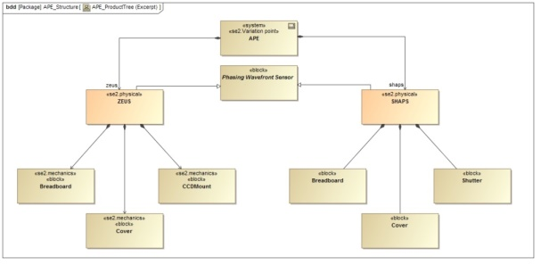
Identifikation von Varianten
Diskussion
ape₁:
System Variation point
⊓
∆_{SHAPS, ZEUS}
∆_{ZEUS, SHAPS}
(ape₁, zeus₁): zeus
pws₁: Block
(ape₁, shaps₂): shaps
zeus₁: Physical
(pws₁, zeus₁):
hasPart
(pws₁, shaps₂):
hasPart
shaps₂: Physical
(zeus₁, bbzeus₁): hasLinkTo
(zeus₁, ccdm₁):
hasLinkTo
(shaps₂, shutter₂):
hasLinkTo
(shaps₂, bbshaps₂): hasLinkTo
(shaps, shapsCover): hasLinkTo
(zeus₁, zeuscover₁): hasLinkTo
bbzeus₁:
Mechanics Block
ccdm₁:
Mechanics Block
bbshaps₂: Block
shutter₂: Block
⊓
⊓
zeuscover₁:
Mechanics Block
shapscover₂: Block
⊓
ape₁:
System Variation point
T={shapsCover ⊑ Cover}
∆_{ZEUS, SHAPS**}
⊓
(ape₁, zeus₁): zeus
∆_{SHAPS**, ZEUS}
ape_{i}:
System Variation point
pws₁: Block
(ape₁, shaps₂): shaps
⊓
pws₁: Block
zeus₁: Physical
(pws₁, zeus₁):
hasPart
(pws₁, shaps₂):
hasPart
shaps₂: Physical
(pws₁, sensor):
hasPart
(zeus₁, bbzeus₁): hasLinkTo
(shaps₂, shutter₂):
hasLinkTo
sensor: Physical
(zeus₁, ccdm₁):
hasLinkTo
(shaps₂, bbshaps₂): hasLinkTo
(sensor, breadboard): hasLinkTo
(sensor, shutter):
hasLinkTo
(zeus₁, zeuscover₁): hasLinkTo
(shaps, shapscover): hasLinkTo
bbzeus₁:
Mechanics Block
ccdm₁:
Mechanics Block
bbshaps₂:
Mechanics Block
shutter₂: Block
(sensor, cover): hasLinkTo
⊓
⊓
breadboard: Block
shutter: Block
zeuscover₁:
Mechanics Block
Basis
shapscover₂:
Mechanics Block
⊓
⊓
cover: Block
Cover
shapsCover

Slide 31
Zusammenfassung
Sie können nun…
… eine neue Variante eines existierenden komplexen Systems entwickeln.
… so viel wie möglich eines Referenzproduktes bei der Entwicklung einer Variante verwenden.
… Methoden und Werkzeuge des Systems-Engineering einsetzen.
… sich für eine zukunftsweisendes, modellbasiertes Vorgehen bei der Entwicklung einer Variante entscheiden.
Denn…
… mit dem Abox-Differenz-Operator können Sie automatisch semantische Differenzen berechnen, um die Basis vom variablen Anteil eines komplexen Systems abzugrenzen.

Slide 32
Vielen Dank!
Fragen?

